Slide 1
r[m]
x[m]

Slide 2
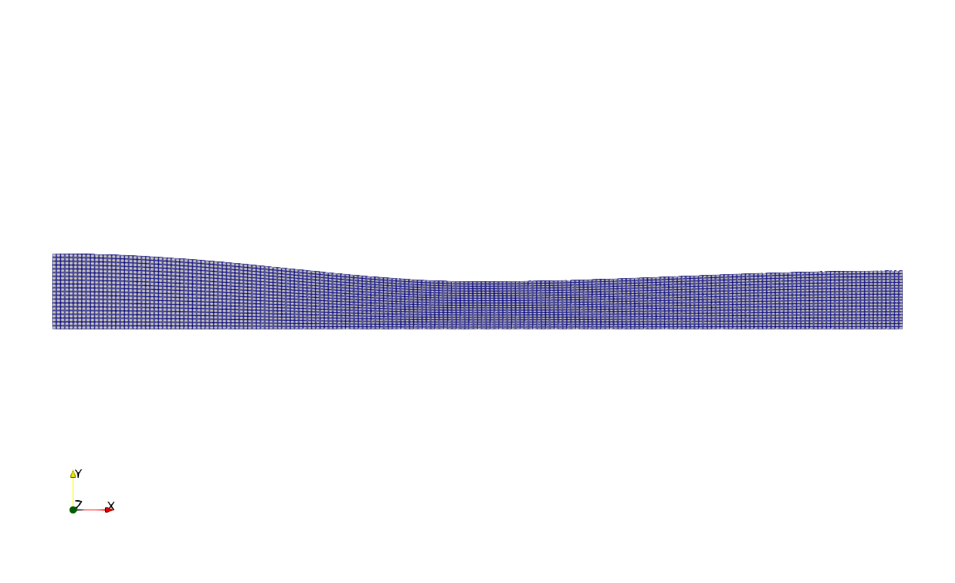

Slide 3
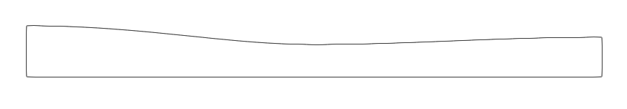












$$A=1.75−0.75cos⁡[\left(0.2x−1\right)π]$$
$$A=1.25−0.25cos⁡[\left(0.2x−1\right)π]$$
$$x=5$$
$$p_{t}=6895\left[Pa\right]$$
$$p_{e}$$
$$T_{t}=100\left[K\right]$$
$$T_{e}$$
$$x=0$$
$$p_{s}$$
$$x=10$$
$$length:[inch]$$
$$T_{s}$$

Slide 4
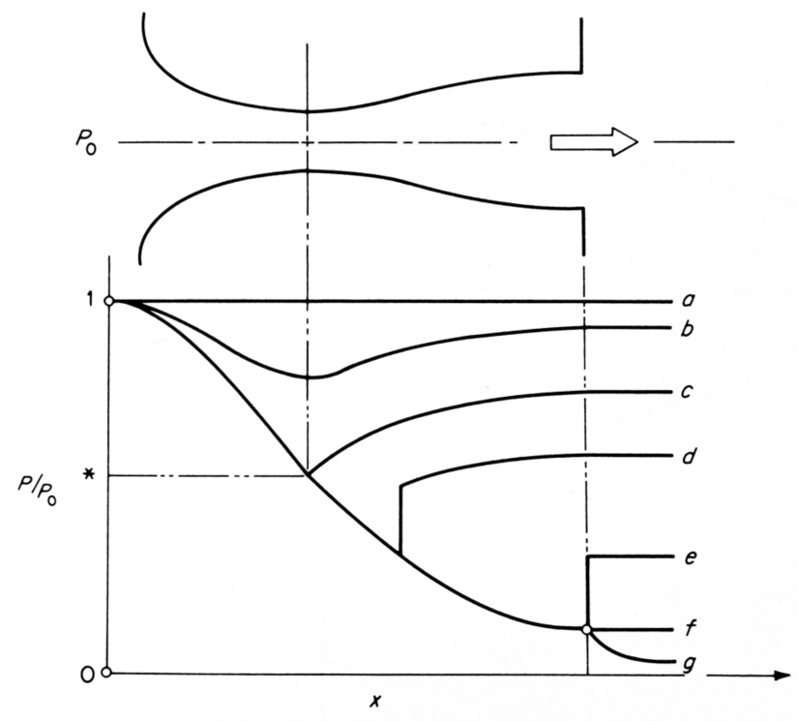

Slide 5

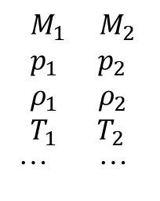

位置2
位置1
$$p_{1},ρ_{1},T_{1},…$$
$$p_{2},ρ_{2},T_{2},…$$
流管
断面1 断面2
$$M_{1} M_{2} \\ p_{1} p_{2} \\ ρ_{1} ρ_{2} \\ T_{1} T_{2}$$
… …
衝撃波

Slide 6
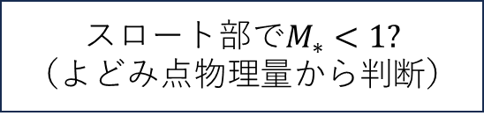

スロート部で$M_{∗}<1?$
（よどみ点物理量から判断）
Yes
全領域を亜音速で物性値計算
（C）
No ($M_{∗}=1)$
スロート下流で衝撃波発生？
（下流端圧力から推定）
No
スロート下流を超音速
スロート上流を亜音速
として物性値を計算
（D）
Yes
衝撃波前後の物理量を計算
（６方程式、６変数）
（A）
入口↔スロート(ゾーンA)を亜音速
スロート↔衝撃波(ゾーンB)を超音速
衝撃波↔出口(ゾーンC)を亜音速
として物性値を計算
（B）

Slide 7

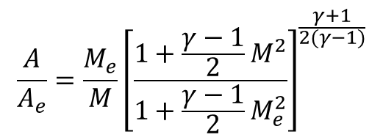
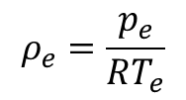
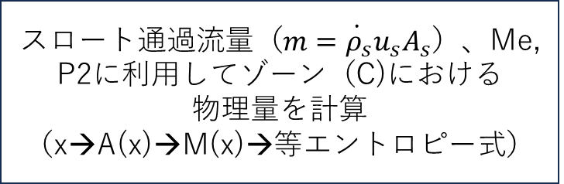

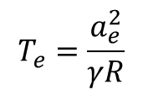
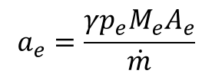
流入条件
（よどみ点状態）
スロート通過流量（$\dot{m=ρ_{s}u_{s}A_{s}}$）、Me, P2に利用してゾーン（C)における
物理量を計算
（x→A(x)→M(x)→等エントロピー式）
臨界状態の計算
（スロート部）
$$\dot{m}=ρ_{s}u_{s}A_{s}$$
$$\frac{A}{A_{e}}=\frac{M_{e}}{M}{\left[\frac{1+\frac{γ−1}{2}M^{2}}{1+\frac{γ−1}{2}M_{e}^{2}}\right]}^{\frac{γ+1}{2(γ−1)}}$$
スロート部←→shockの関係式
shock前後の釣り合い
shock←→流出部の関係式
（６方程式）
$$a_{e}=\frac{γp_{e}M_{e}A_{e}}{\dot{m}}$$
$$T_{e}=\frac{a_{e}^{2}}{γR}$$
$$u_{e}=M_{e}a_{e}$$
$$ρ_{e}=\frac{p_{e}}{RT_{e}}$$
shock前後の物理量(M1,M2,p1,p2)の算出
A1からshock位置を算出
流出部マッハ数Meの算出

Slide 8
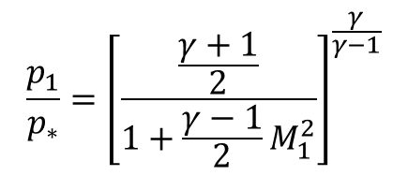
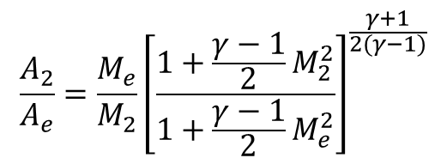
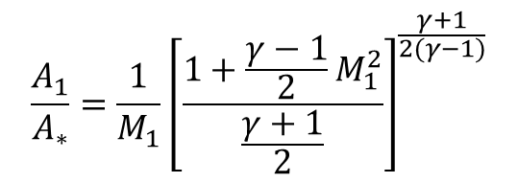
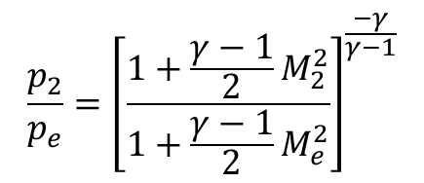
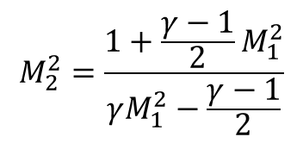
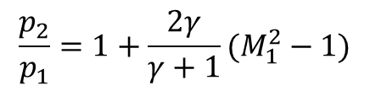
$$\frac{A_{1}}{A_{∗}}=\frac{1}{M_{1}}{\left[\frac{1+\frac{γ−1}{2}M_{1}^{2}}{\frac{γ+1}{2}}\right]}^{\frac{γ+1}{2(γ−1)}}$$
スロート部←→shockの関係式
shock前後の釣り合い
shock←→流出部の関係式
（６方程式）
$$\frac{p_{1}}{p_{∗}}={\left[\frac{\frac{γ+1}{2}}{1+\frac{γ−1}{2}M_{1}^{2}}\right]}^{\frac{γ}{γ−1}}$$
$$\frac{p_{2}}{p_{1}}=1+\frac{2γ}{γ+1}(M_{1}^{2}−1)$$
$$M_{2}^{2}=\frac{1+\frac{γ−1}{2}M_{1}^{2}}{γM_{1}^{2}−\frac{γ−1}{2}}$$
$$\frac{p_{2}}{p_{e}}={\left[\frac{1+\frac{γ−1}{2}M_{2}^{2}}{1+\frac{γ−1}{2}M_{e}^{2}}\right]}^{\frac{−γ}{γ−1}}$$
$$\frac{A_{2}}{A_{e}}=\frac{M_{e}}{M_{2}}{\left[\frac{1+\frac{γ−1}{2}M_{2}^{2}}{1+\frac{γ−1}{2}M_{e}^{2}}\right]}^{\frac{γ+1}{2(γ−1)}}$$

Slide 9
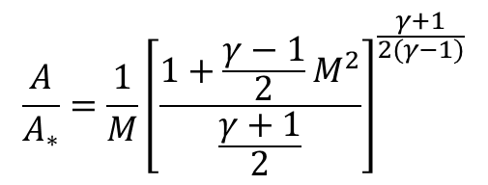
shock上流側
$$\frac{A}{A_{∗}}=\frac{1}{M}{\left[\frac{1+\frac{γ−1}{2}M^{2}}{\frac{γ+1}{2}}\right]}^{\frac{γ+1}{2(γ−1)}}$$

